Slide 1
Inheritance
106 陳文正

Slide 2
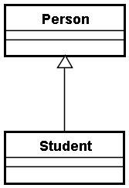
基本概念
繼承(Inheritance)為一種物件導向的觀念
重複利用已定義的類別，並添加新的功能
基本(父)類別 (base class/parent class)
衍生(子)類別 (derived class/child class)
class Student : public Person {
public :
…
private :
…
};

Slide 3
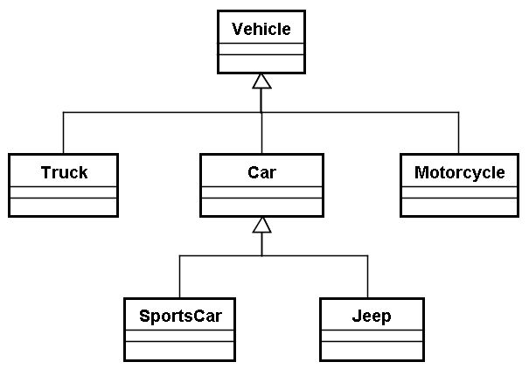
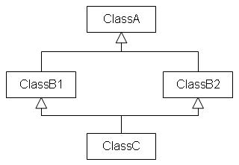
基本概念
父類別與子類別為 ”is-a(是一種)” 的關係
繼承也可以是多層或多重的
Direct Base Class / Indirect Base Class

Slide 4
繼承的種類
繼承分三種 : public 、private、protected
三種繼承方式代表父類別成員對子類別的權限

Slide 5
Public 繼承
class Student : public Person
外部可以調用
- 子類別的 public
- 父類別的 public
子類別可以調用
- 父類別的 public
- 父類別的 protected
子類別可以被繼承
- 父類別的 public
- 父類別的 protected
- 子類別的 public
- 子類別的 protected

Slide 6
Protected 繼承
class Student : protected Person
外部可以調用
- 子類別的 public
子類別可以調用
- 父類別的 public
- 父類別的 protected
子類別可以被繼承
- 父類別的 public
- 父類別的 protected
- 子類別的 public
- 子類別的 protected

Slide 7
Private 繼承
class Student : private Person
外部可以調用
- 子類別的 public
- 父類別的 public
子類別可以調用
- 父類別的 public
- 父類別的 protected
子類別可以被繼承
- 子類別的 public
- 子類別的 protected

Slide 8
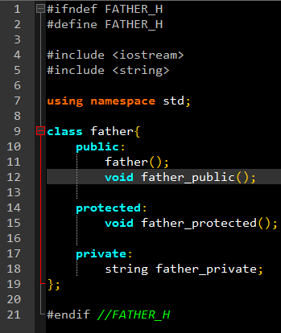
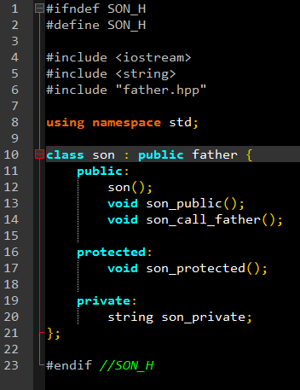
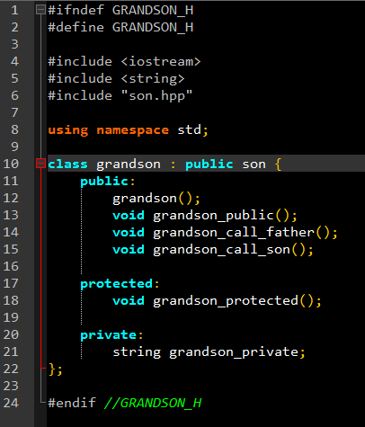
練習 1
將 son 以 public , protected , private 三種方式繼承 father
把會 compile error 的部份註解掉，觀察繼承的權限
Hint : 需要改的有 main.cpp 跟 grandson.cpp
改成 protected 或 private 繼承

Slide 9
建構/解構
當子類別物件被建構時需要呼叫父類別的建構子，如果無參數則會自動呼叫
子類別物件被解構(destruct)時，父類別解構子(destructor)會被自動呼叫

Slide 10
函式重新定義
如果在子類別函數定義跟父類別函式一樣的名稱時，函式會被重新定義
執行時會使用子類別中的函式而不是父類別的
如果要使用父類別的函式，需要在前面加 “父類別函式名::”

Slide 11
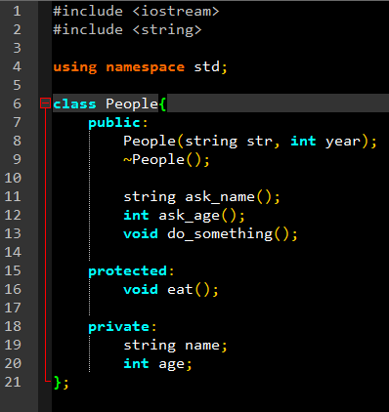
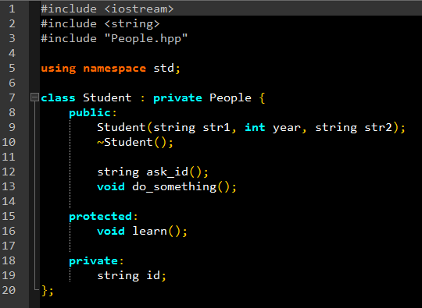
練習 2
自己創一個 class 繼承自 People , 添加新的成員變數與函數
在自建類別的 constructor 中呼叫 People 的 constructor
重新定義 do_something() 函數

Slide 12
Thank you

